Slide 1

第一章
§1.4 条件概率
一、条件概率
二、乘法公式
三、全概率公式
四、贝叶斯公式

Slide 2
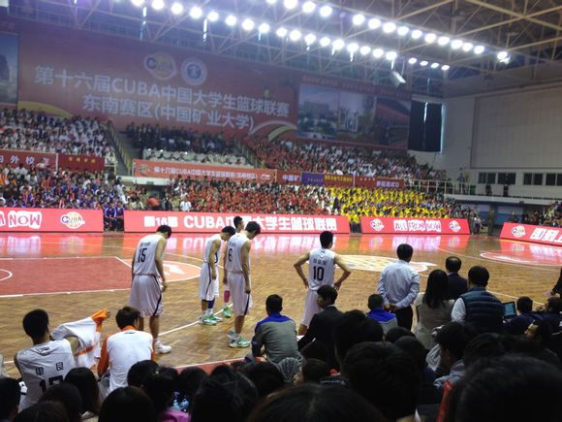
1. 条件概率

Slide 3
想一想
三张奖券中只有一张能中奖，现分别由三名同学无放回地抽取一张，奖品是“CUBA东南赛区揭幕战中国矿业大学→汕头大学比赛门票一张”，那么问最后一名同学中奖的概率是否比前两位小？

Slide 4

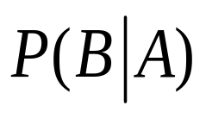





思考
知道第一名同学的结果会影响最后一名同学中奖的概率吗？
如果已经知道第一名同学没有中奖，那么最后一名同学中奖的概率是多少？
不妨记为
已知A发生

Slide 5

进一步思考
计算 ,涉及事件A和AB，那么用事件A 和AB 的概率 P(A)和P(AB)可以表示P(B|A )吗？
P(B|A) 怎么读？怎么理解？怎么求解？

Slide 6
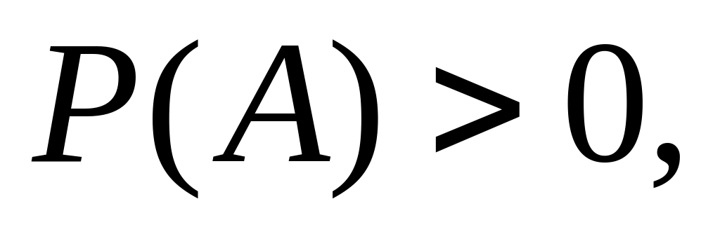
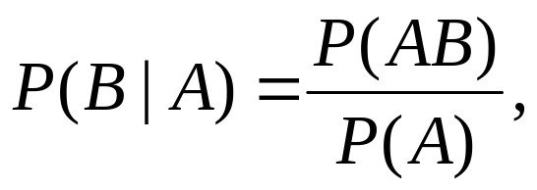

(1) 条件概率的定义
（conditional probability ）
设 A，B为两事件，且
则称
为在事件A发生的条件下事件B发生的概率。
P(B|A)相当于把A当做新的样本空间来计算AB发生的概率。
A
AB
B

Slide 7
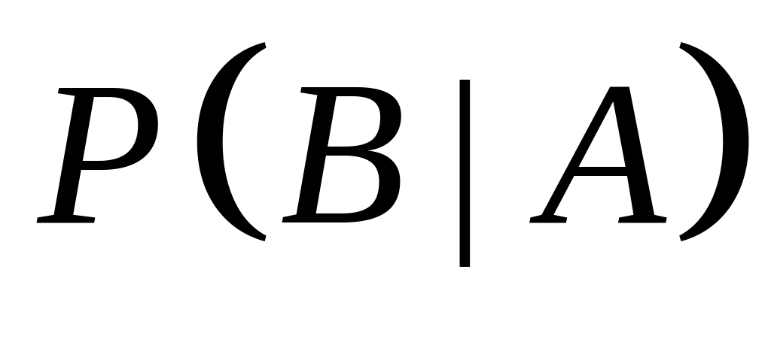
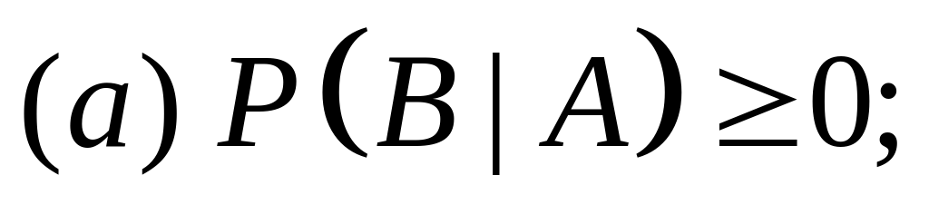
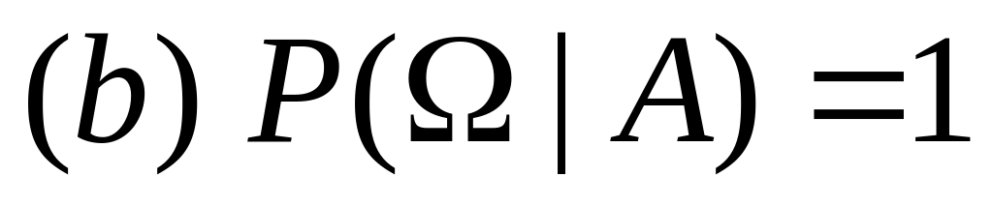
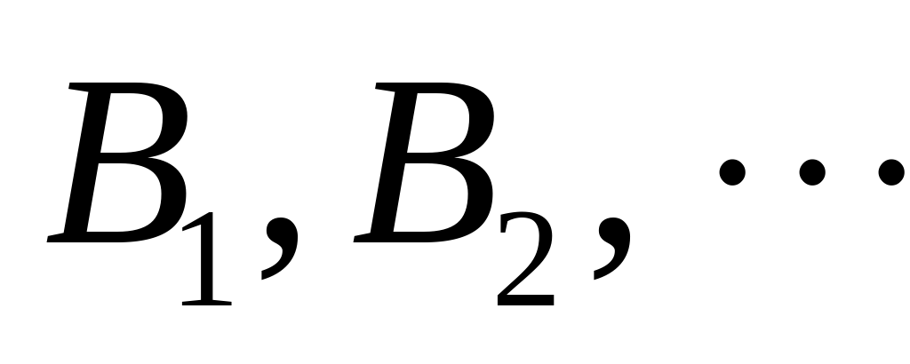
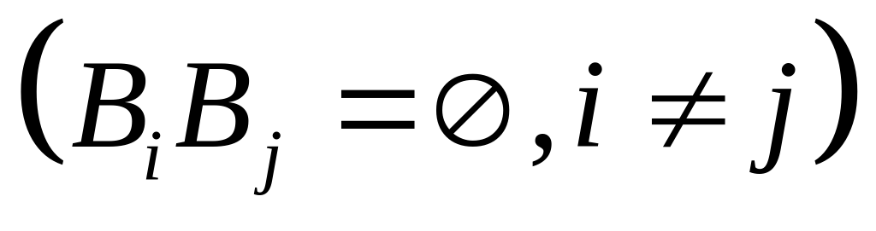
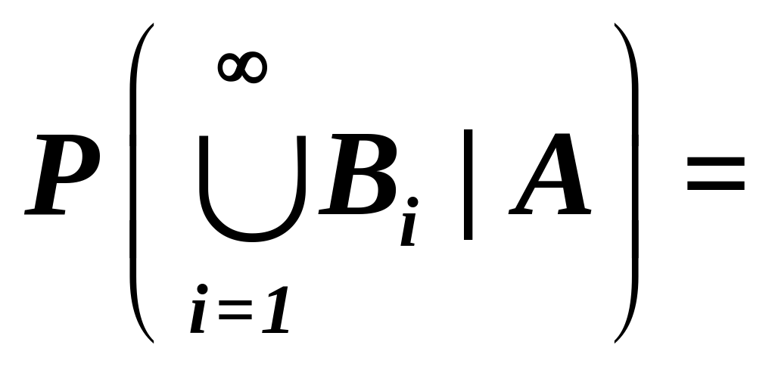
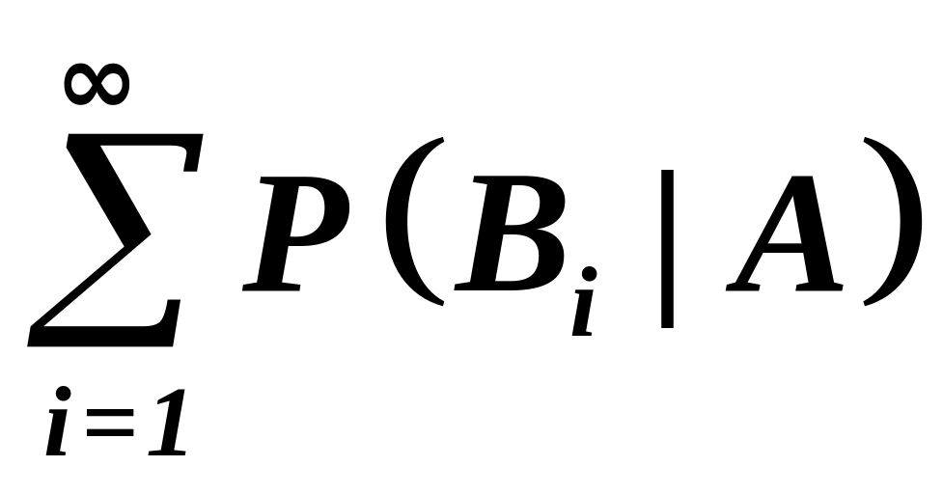
(2) 条件概率的性质
条件概率
满足概率公理化定义中的三个公理:
非负性
规范性
(c) 设
是两两互不相容的事件
则
可列可加性
性质：条件概率满足概率的6条性质。P7
想一想

Slide 8
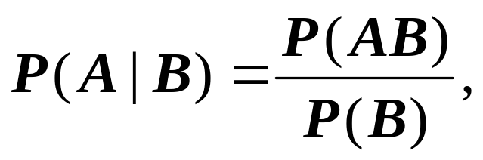


(3) 条件概率的计算
① 用定义计算:
P(B)>0
② 在B发生后的缩减样本空间中计算。
掷骰子
例：A={掷出2点}，
B={掷出偶数点}
P(A|B）=
在缩减样本空
间中A所含样
本点个数
B发生后的缩减
样本空间所含样
本点总数

Slide 9
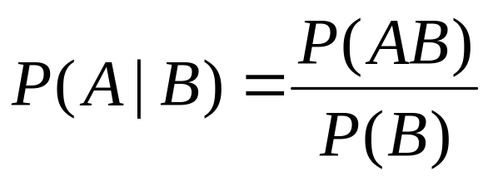
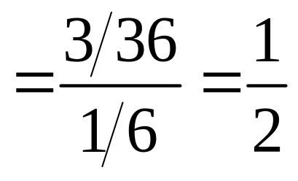
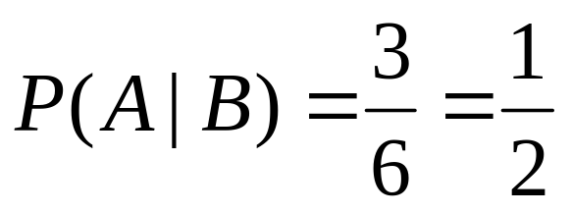
掷两颗均匀骰子,已知第一颗掷出6点,问“掷出点数之和不小于10”的概率是多少?
例1
解：设A={掷出点数之和不小于10}，
B={第一颗掷出6点}，则
应用定义
解法1
解法2
在B发生后的缩减
样本空间中计算

Slide 10
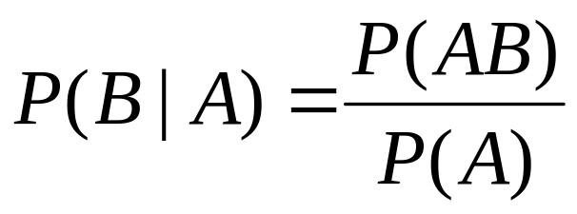
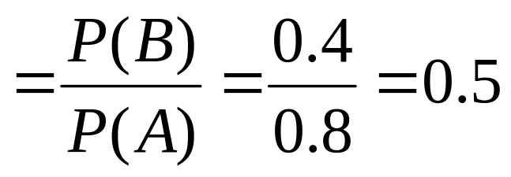
设某种动物由出生算起活到20年以上的概率为0.8，活到25年以上的概率为0.4，问现年20岁的这种动物，它能活到25岁以上的概率是多少？
例2
解：设A={能活到20年以上}，B={能活到25年以上}，
故所求概率为P(B/A)。
依题意，P(A)=0.8, P(B)=0.4，则

Slide 11
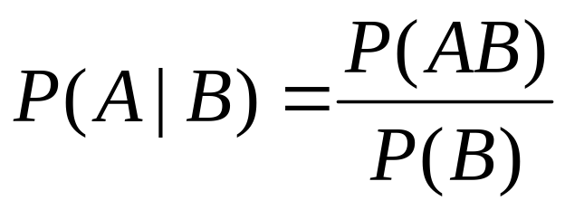
2. 乘法公式
由条件概率的定义：
若已知P(B), P(A|B)时, 可以反求P(AB)。
即若P(B)>0, 则P(AB)=P(B)P(A|B) (2)
将A、B的位置对调，有
(2)和(3)式都称为乘法公式, 利用
它们可以计算A,B积事件的概率。
若 P(A)>0，则P(BA)=P(A)P(B|A)
而 P(AB)=P(BA)
故若P(A)>0 , 则 P(AB)=P(A)P(B|A) (3)

Slide 12
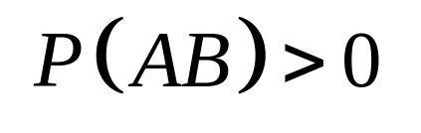
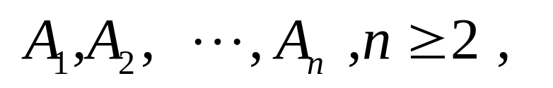
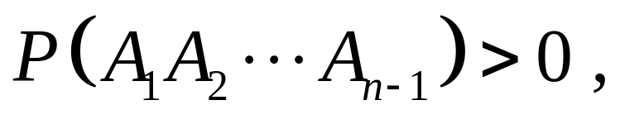
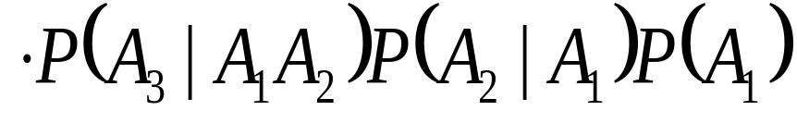
推广:
设A，B，C为三个事件，且
，则
一般地，设有n个事件
且有
则有条件概率的定义可得

Slide 13

设30名学生采用抓阄的办法分一张周杰伦音乐会
例3
入场券，问30人获得此票入场券的机会是否均等？

Slide 14
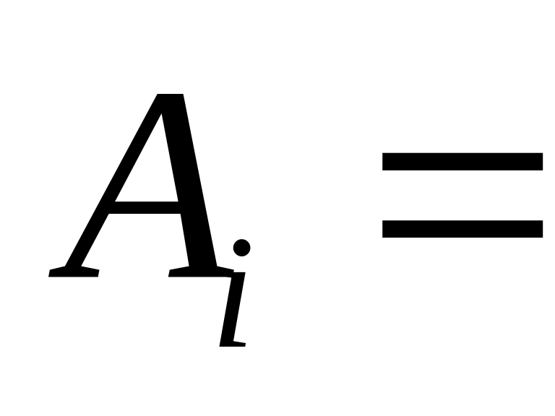


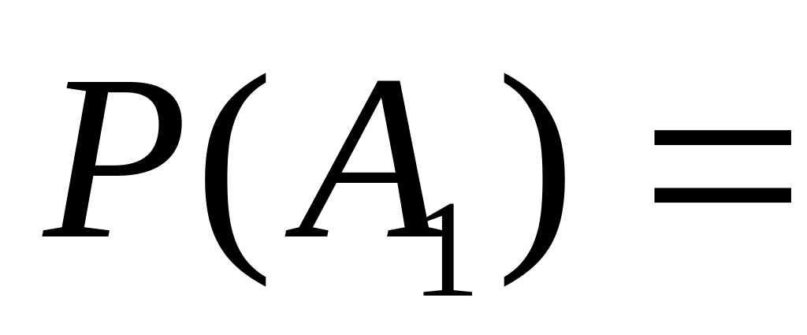
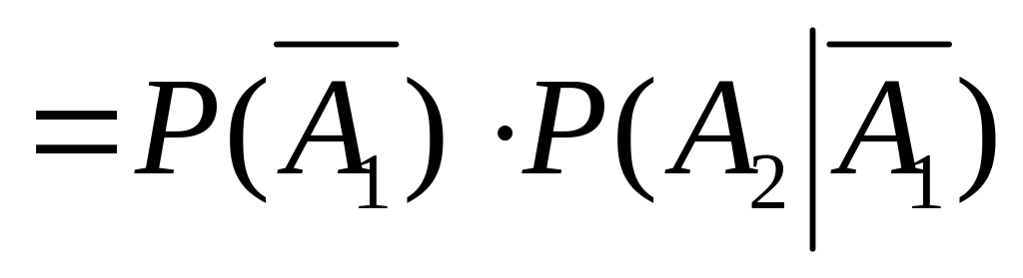
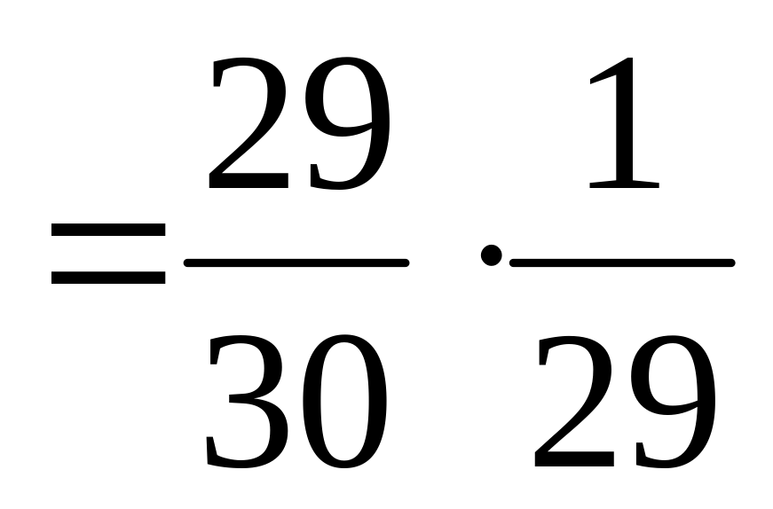
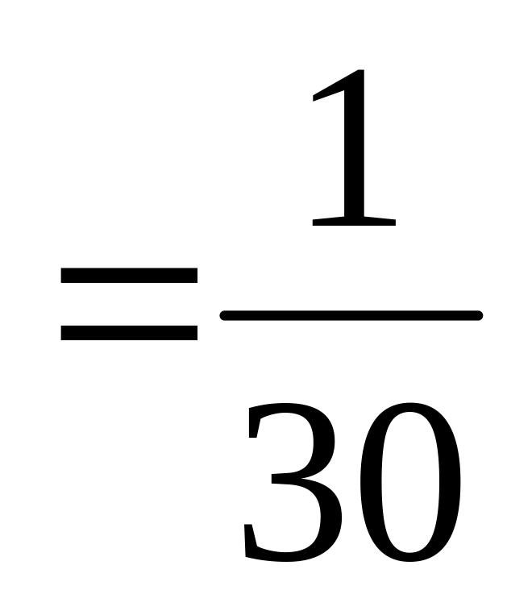
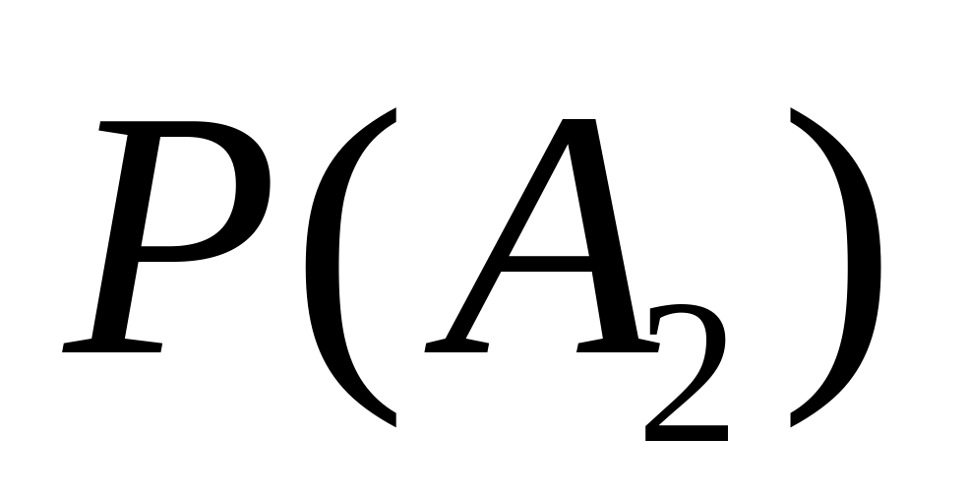
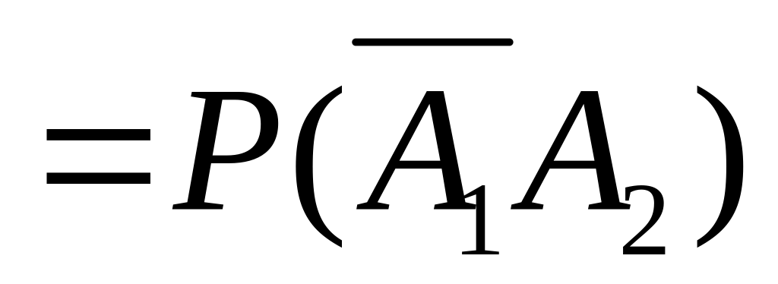
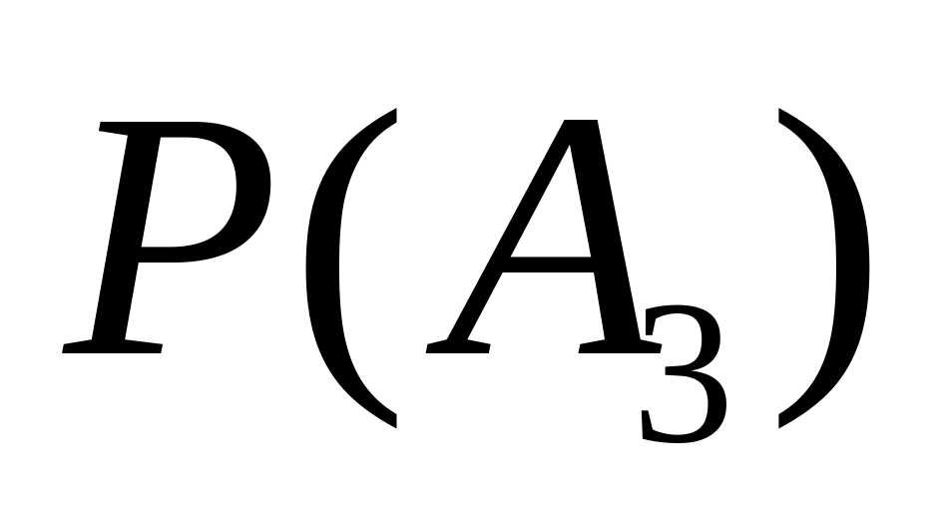
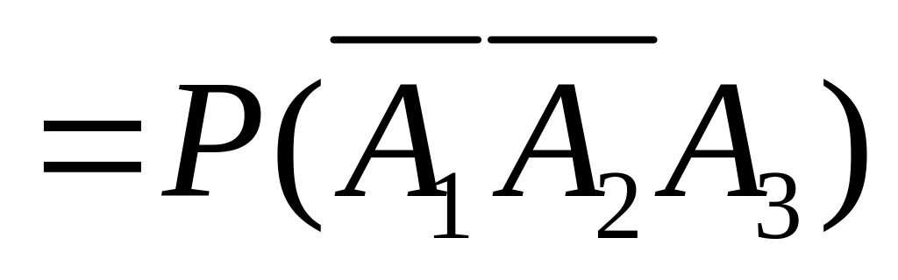
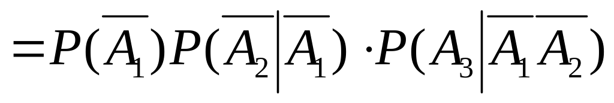
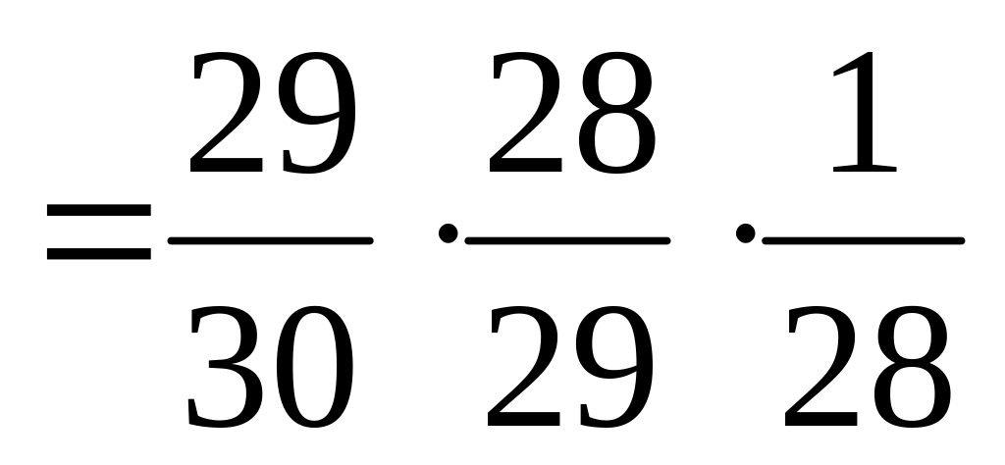
解：设
“第 名学生抓到入场券”,
其中i=1,2,3

Slide 15
3. 全概率公式
例:
有三个箱子，分别编号为1,2,3。在1号箱装有1个红球4个白球，2号箱装有2红3白球，3号箱装有3红球。某人从三箱中任取一箱,从中任意摸出一球，求取得红球的概率。
解：记 A_{i}={球取自i号箱}, i=1,2,3; B ={取得红球}
其中A₁，A₂，A₃两两互不相容。
B发生总是伴随着A₁，A₂，A₃ 之一同时发生，
1
2
3

Slide 16
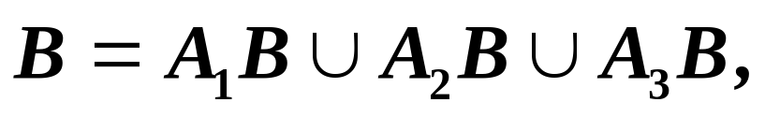
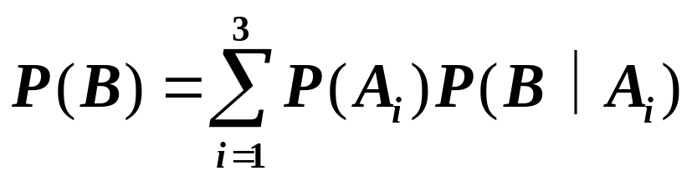
即
且 A₁B、A₂B、A₃B 两两互不相容。
运用加法公式得到
P(B)=P( A₁B)+P(A₂B)+P(A₃B)
对求和中的每
一项运用乘法
公式得
代入数据计算得：P(B)=8/15.
将此例中所用的方法推广到一般的情形，就得到在概率计算中常用的全概率公式。

Slide 17
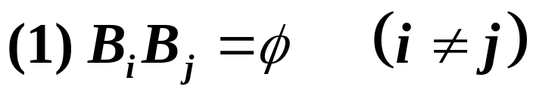

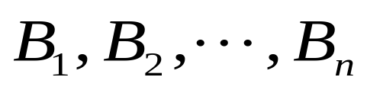
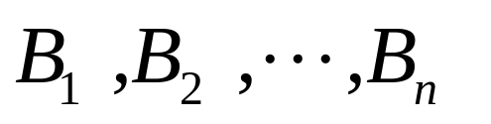
定义 设Ω是随机试验E 的样本空间，B₁,B₂,…,B_{n}是
E的一组事件，如果：
B₁
Ω
B₂
B_{n}
则称
为完备事件组，或称
为样本空间Ω的一个划分。
注意：
若
为样本空间的一个划分，
则对每次试验，事件组
中有且仅有
一个事件发生。

Slide 18
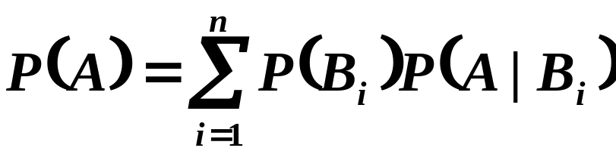
定理1 设Ω为随机试验E的样本空间，B₁, B₂, …, B_{n}为Ω的一个划分，且P(B_{i})>0, i=1,2,…n，则对样本空间Ω中的任意事件A，有
B₁
Ω
A
B₂
B_{n}
全概率公式

Slide 19

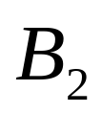
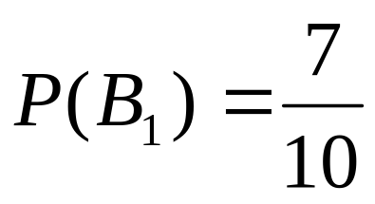
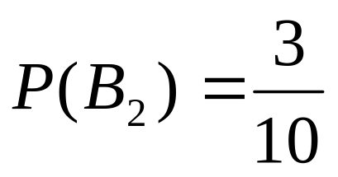

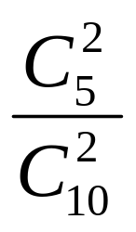
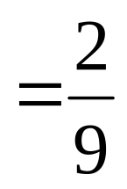
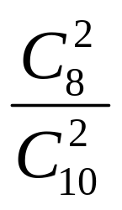
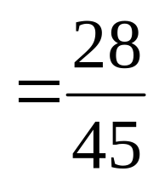
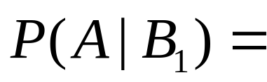
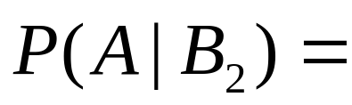

7红3黄
8蓝2白
例4
现从三个盒子取球,
先在
第一个盒子中任取1球, 若取到
1
2
3
红球,则在第二个盒子中任取2个球;
5蓝5白
若在第一个盒子中取到黄球，则在第三个盒子中
任取2个球，求第二次取到的两球都是蓝球的概率。
解: 设
= “从第一盒子取红球”
= “从第一盒子取黄球”，
= “第二次取两只蓝球”，则

Slide 20

4. 贝叶斯公式
某人从任一箱中任意摸出一球，发现是红球,求该球是取自1号箱的概率。
例:
或者问:该球取自哪号箱的可能性最大?
1红4白
1
2
3
这一类问题是“已知结果求原因”。在实际中更为常见，它所求的是条件概率，是已知某结果发生条件下，探求各原因发生可能性的大小。

Slide 21
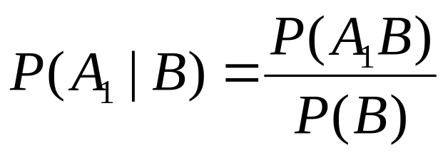
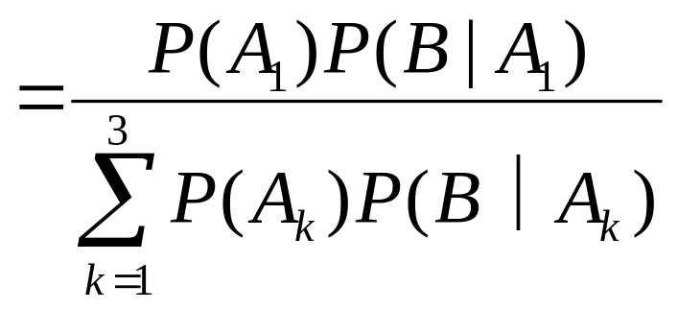
某人从任一箱中任意摸出一球，发现是红球，求该球是取自1号箱的概率。
?
设 A_{i}={球取自i号箱}, i=1,2,3;
B ={取得红球}
1红4白
1
2
3
求P(A₁|B)
运用全概率公式
计算P(B)
将这里得到的公式一般化，就得到
贝叶斯公式。

Slide 22



定理2（贝叶斯公式）
设Ω为随机试验E 的样本空间, B为E 的任意一个事件,
为Ω的一个划分, 且
则

Slide 23


该公式于1763年由贝叶斯(Bayes)给出，它是求一个条件概率 ，是在观察到事件B已发生的条件下，寻找导致B发生的每个原因的概率。
修正概率
贝叶斯公式在实际中有很多应用
例如：它可以帮助人们确定某结果（事件B）发生的最可能原因。

Slide 24




某一地区患有癌症的人占0.005，患者对一种试验反应是阳性的概率为0.95，正常人对这种试验反应是阳性的概率为0.04。现抽查了一个人，试验反应是阳性，问此人是癌症患者的概率有多大?
例5
设B={抽查的人患有癌症}, A={试验结果是阳性}，
解：
则 ={抽查的人不患癌症}。
求 P(C|A).
由贝叶斯公式，可得

Slide 25
伊索寓言“孩子与狼”讲的是一个小孩每天到山上放羊，山里有狼出没。第一天，他在山上喊：“狼来了！狼来了！”，山下的村民闻声边去打狼，可到山上，发现狼没有来；第二天仍是如此；第三天，狼真的来了，可无论小孩怎样喊叫，也没有人来救他，因为前两次他说了谎，人们不再相信他了。
例6

Slide 26




设A={小孩说谎}, B={小孩可信}。不妨设村民过去
解：
对这个小孩的印象为
小孩说了一次谎后，村民对他可信程度的变为
修正概率
0.1
0.5

Slide 27



村民上了一次当之后，对这个小孩的可信程度由
原来的0.8调整到了0.444，即
小孩第二次说谎后，村民对他可信程度的变为

Slide 28
村民第二次上当之后，对这个小孩的可信程度下
降到了0.138，这么低的可信度村民听到第三次呼
叫时，怎么会再上山打狼呢？
生活启示：
如果某人向银行贷款，连续两次未还，银行还会第三次贷款给他吗？

Slide 29

如何用贝叶斯公式说明谚语“一人传虚，十人传实 ”呢？
兴趣题

Slide 30
小 结
本节共包括4部分内容，是第一章中的重点。
}
1. 条件概率公式；
2. 乘法公式；
3. 全概率公式；
4. 贝叶斯公式。
熟记公式，熟练运用。

